Slide 1
선박용 미션 제조 공장의
생산관리,설비관리 MES 시스템개발

Slide 2
목차
table of contents
1
프로그램 흐름도
2
페이지 설명
3
시현
ⓒSaebyeol Yu. Saebyeol’s PowerPoint

Slide 3
Part 1
프로그램 흐름도
예방정비 일정
설비가동확률
설비등록
실시간Data
이상치탐지
작업지시 ready
생산
produce
생산실적 등록
작업종료

Slide 4
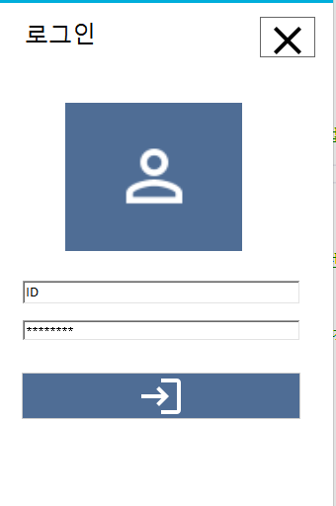
Part 2
로그인 화면
DB에 저장된 ID와 PW정보를 이용하여 로그인
부서에 따라 각각 다른 화면 호출
관리부서 -> 관리자 모드
생산부서 -> 작업자 모드

Slide 5
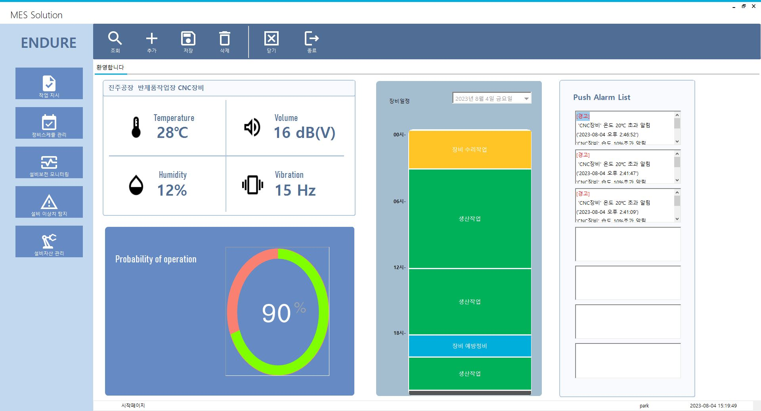
Part 2
관리자 홈 화면
실시간 데이터 조회
스케줄
최근 이상치 알림
설비 가동상태 및 정상가동확률
전체적인 기능을 한눈에 조회가능

Slide 6
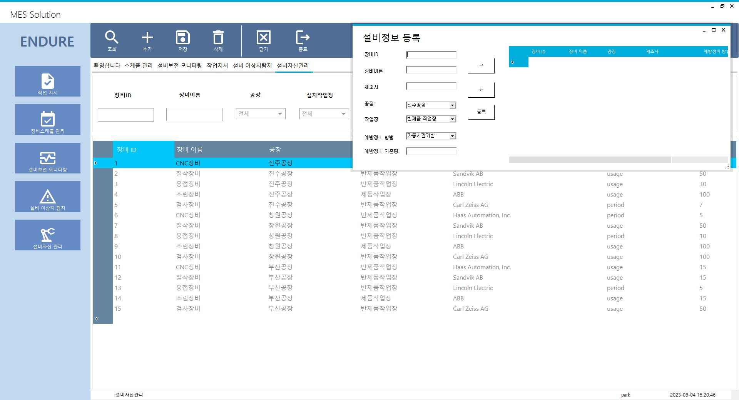
Part 1
설비자산관리 화면
장비 ID, 장비 이름, 설치공장, 설치작업장, 제조사, 예방정비방법, 예방정비기준
설비기준정보 입력 및 조회

Slide 7
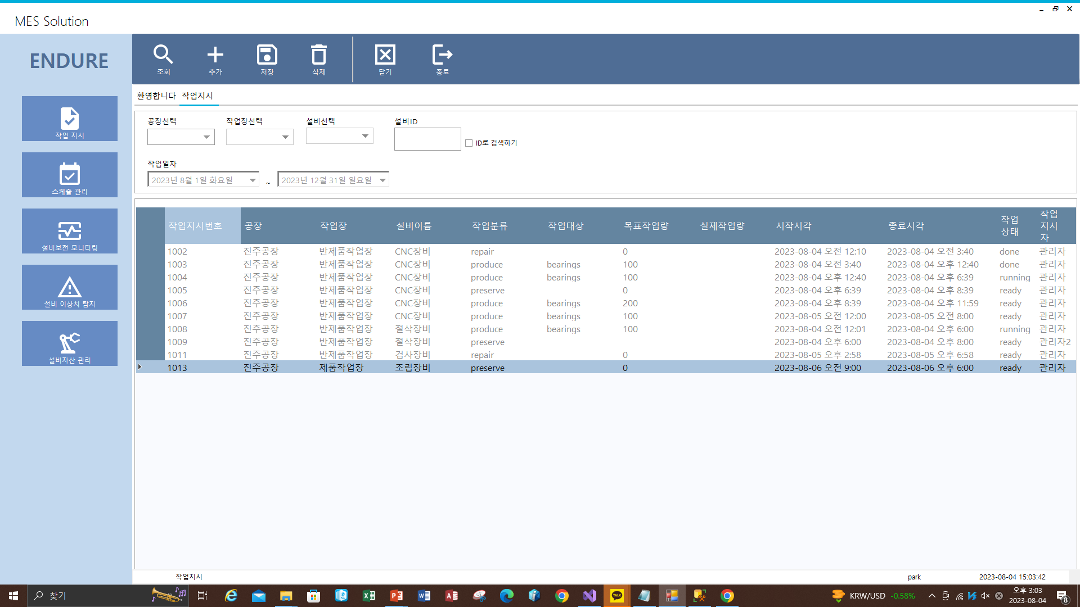
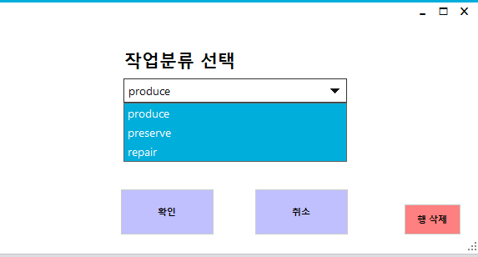
Part 1
작업지시 화면
< 선택 팝업 >
- 공장, 작업장, 설비이름, 작업분류, 시작일자, 목표생산량
작업자, 작업분류(생산, 예방, 수리), 시작일자, 목표 생산량

Slide 8
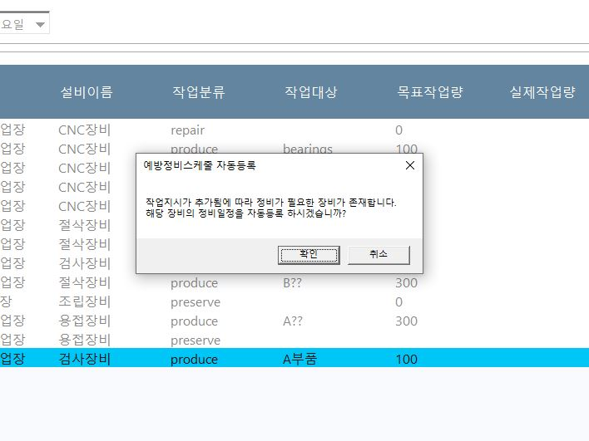
Part 1
작업지시 화면
사용기반 장비일 경우 자동으로 정비일정 생성 기능

Slide 9
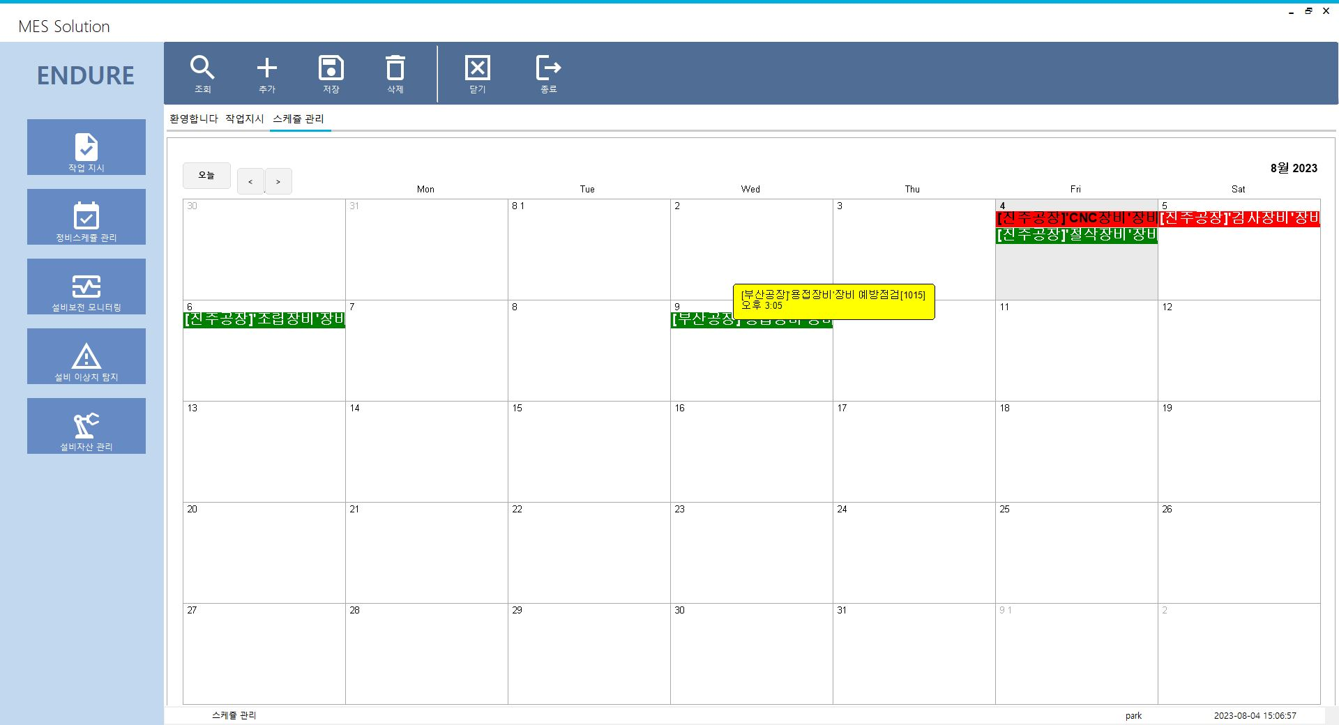
Part 1
스케줄 관리 화면
정비, 수리, 작업 지시에 대해 관리자가 조회하는 화면
완료 작업은 검은색 글씨로 확인 가능

Slide 10
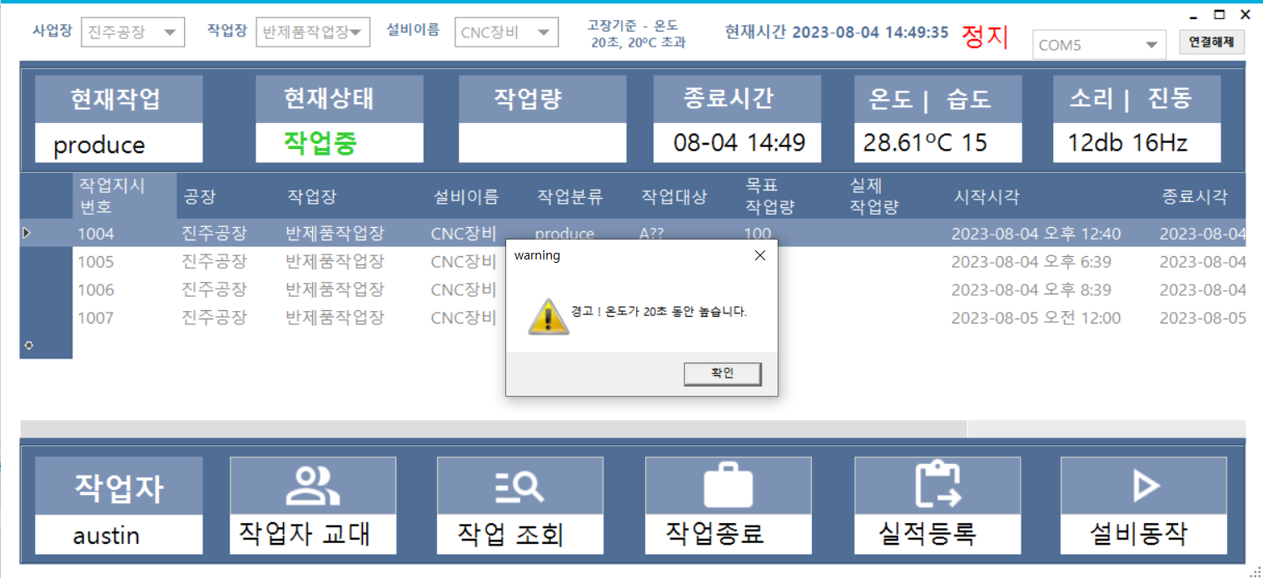
Part 1
작업자 화면
생산부서 로그인 시 호출되는 화면
실제 작업량
작업시작 및 종료
설비 가동시작 및 종료
작업지시에 대해서작업시작, 실제 작업량, 작업종료 기능 수행 및 설비가동제어

Slide 11
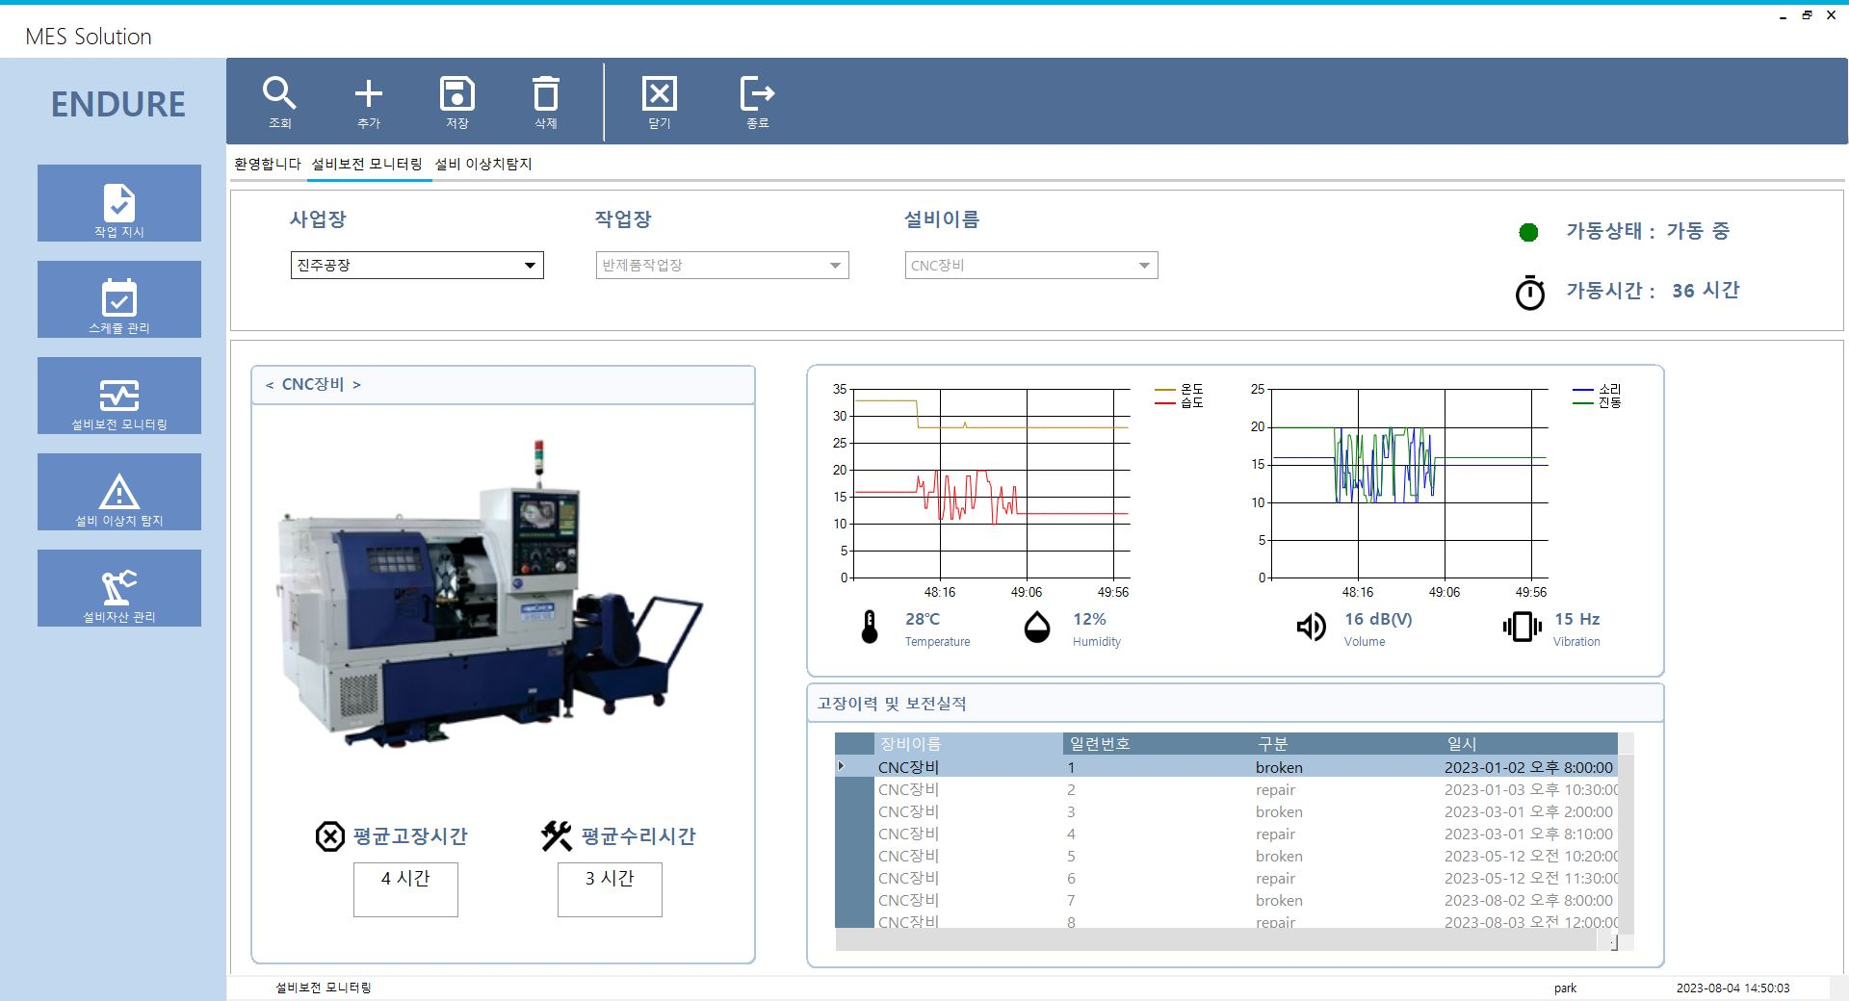
Part 1
실시간 모니터링 화면
설비 가동 중 설비데이터 실시간 조회
고장이력 및 보전실적
평균고장시간, 평균수리시간
설비가 가동상태일 때 데이터 실시간 조회
예방보전이력 조회 기능
평균수리시간, 평균고장시간 조회 기능

Slide 12
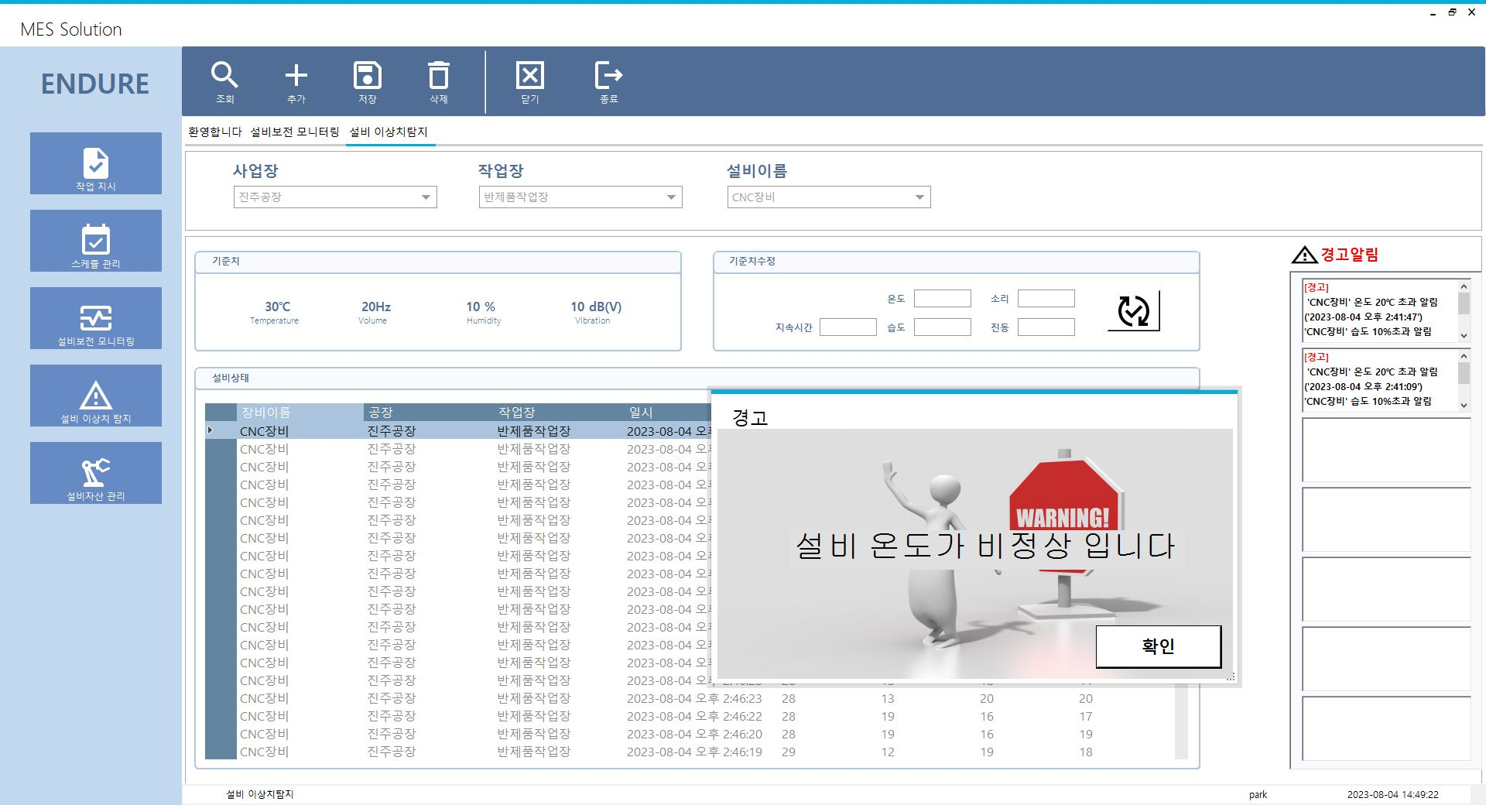
Part 1
이상치 탐지 화면
기준치 수정
이상치 데이터
이상치 팝업 알림
기준치를 벗어난 값에 대해 실시간 팝업 알림 기능
기준치 수정 기능
이상치 데이터 조회

Slide 13
THANK YOU.
기능시현 및 QnA

